Slide 1

Муниципальное бюджетное образовательное учреждение детский сад
№ 5 «Родничок» комбинированного вида с. Сарыг-Сеп
Физическая культура в дистанционных условиях. Занимаемся дома с родителями.
Для старшей группы
Подготовил: руководитель
по физическому воспитанию
Серен Рада Ооржаковна

Slide 2
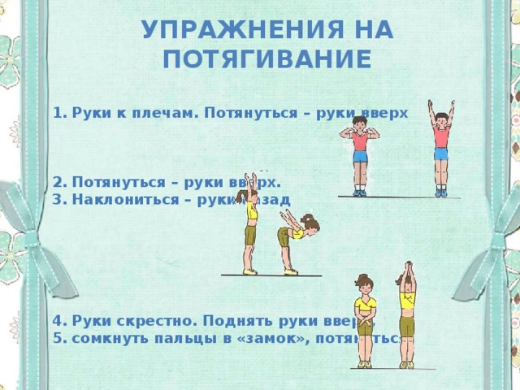

Slide 3
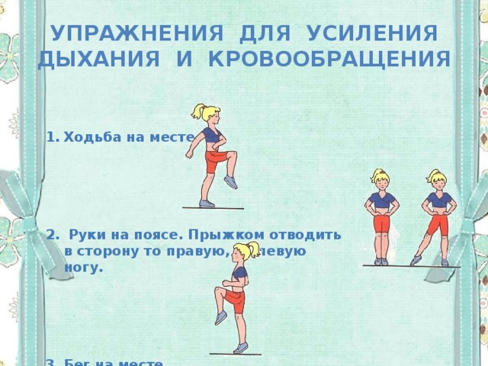

Slide 4
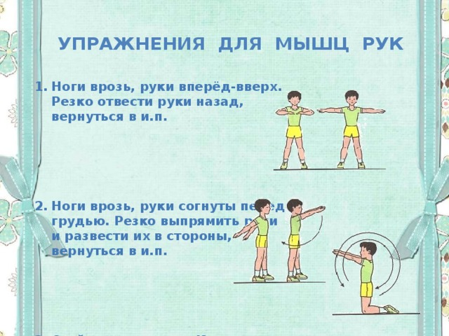

Slide 5
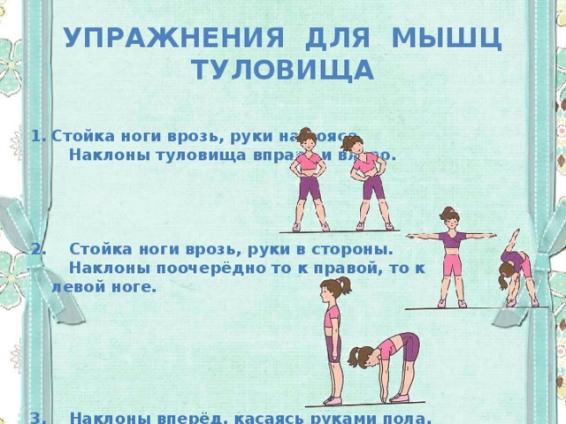

Slide 6
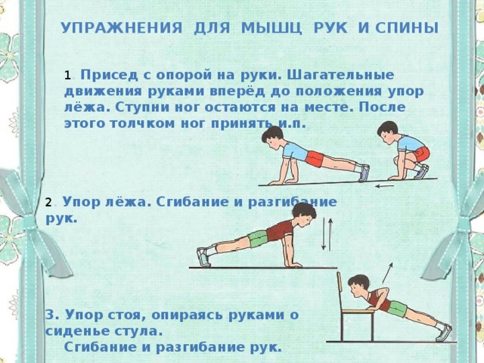

Slide 7
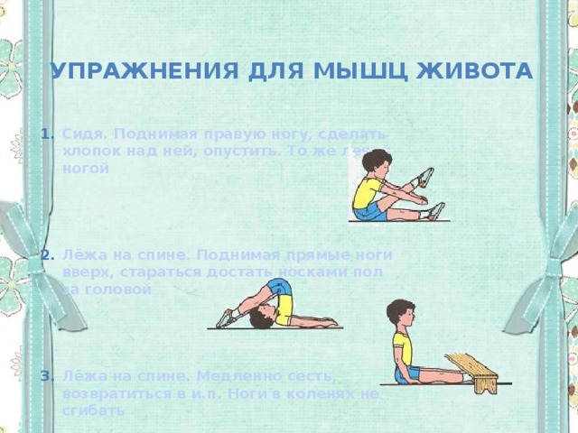

Slide 8
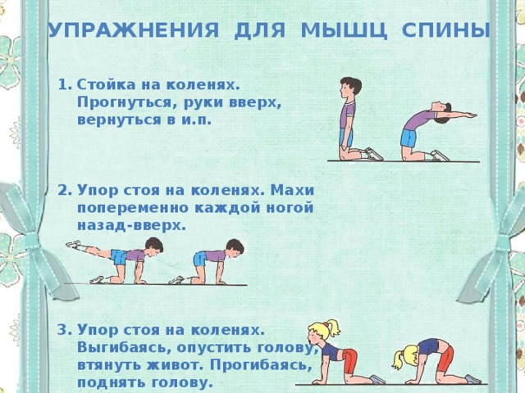

Slide 9
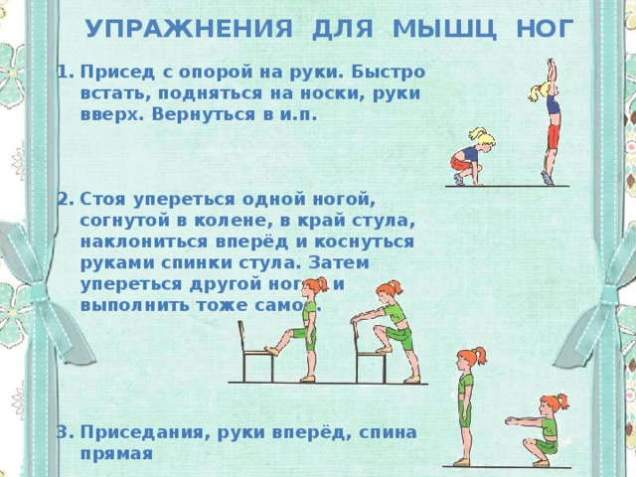

Slide 10
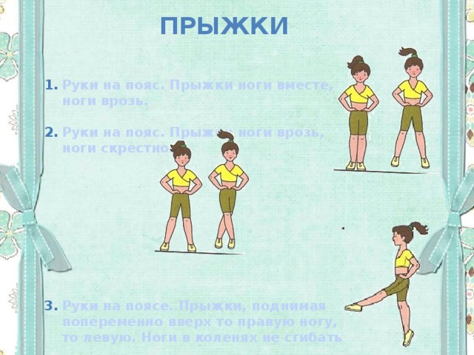

Slide 11
